Slide 1


Slide 2
شروع به کار

Slide 3
درباره کنترل نسخه (Version Control)
کنترل نسخه، سیستمی است که تغییرات را در فایل یا دسته‌ای از فایل‌ها ذخیره می‌کند و به شما این امکان را می‌دهد که در آینده به نسخه و نگارش خاصی برگردید.
اگر شما یک برنامه‌نویس هستید و می‌خواهید نسخه‌های متفاوت کد‌های خود را نگه‌داری کنید، سیستم کنترل نسخه (Version Control System (VCS)) به شما این امکان را می‌دهد که بخشی یا کل پروژه را به حالت‌های قبلی خاصی برگردانید، روند تغییرات را بررسی نمایید، ببینید چه کسی آخرین بار تغییری ایجاد کرده که احتمالاً مشکل آفرین شده، چه کسی، چه وقت مشکلی را اعلام کرده و ... . استفاده از یک VCS همچنین به این معناست که اگر شما در حین کار چیزی را خراب کردید و یا فایل‌هایی از دست رفت، به سادگی می‌توانید کارهای انجام شده را بازیابی نمایید.

Slide 4

سیستم‌های کنترل نسخه محلی (Local Version Control Systems)
شیوه رایج کنترل نسخه برای بسیاری از افراد، کپی فایل‌ها درون پوشه‌ای دیگر است. این روش، گرچه ساده است اما احتمال بروز خطا را بالا می‌برد چرا که ممکن است فراموش کنید که در کدام پوشه مشغول به کار هستید و فایل‌هایی را به اشتباه تغییر دهید. برای حل این مشکل، برنامه‌نویسان، یک VCS محلی توسعه دادند که هر گونه تغییر در فایل‌ها را درون یک پایگاه داده‌ای ذخیره می‌کرد.

Slide 5
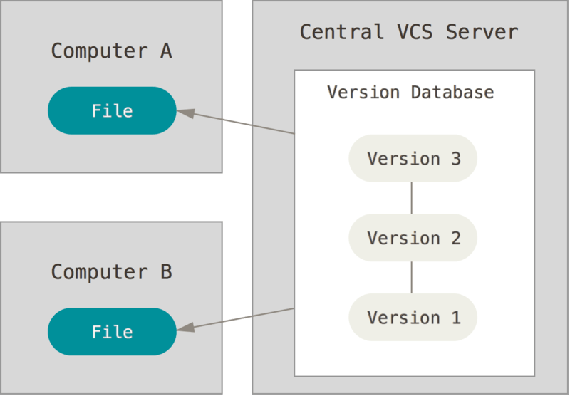
سیستم‌های کنترل نسخه متمرکز (Centralized Version Control Systems)
مشکل عمده دیگری که افراد با آن مواجه می‌شوند، نیاز به همکاری با توسعه‌دهندگانی است که بر روی سیستم‌های مختلف کار می‌کنند. برای حل این مشکل، سیستم‌های کنترل نسخه متمرکز ایجاد گردید. این سیستم‌ها از یک سرور که تمامی فایل‌های نسخه‌بندی شده را در بردارد و تعدادی کلاینت که از آن سرور چک اوت (Checkout) می‌کنند تشکیل شده است.

